Slide 1
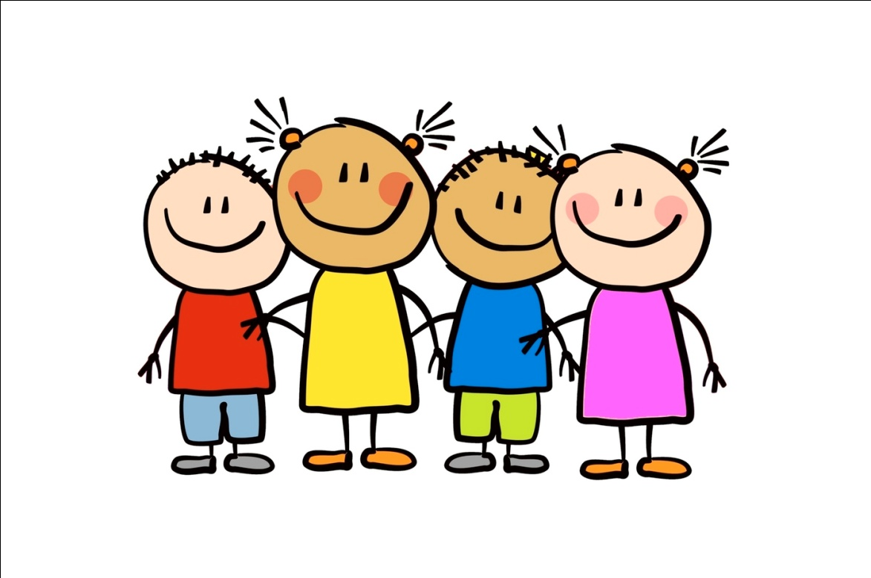
Rame uz rame (Pravilnik o načinu postupanja odgojno-obrazovnih radnika školskih ustanova u poduzimanju mjera zaštite prava učenika te prijave svakog kršenja tih prava nadležnim tijelima )
Učiteljica: Marija Lazar

Slide 2
Jeste li se ikada s kime sukobili?
Zašto dolazi do sukoba?
Mogu li se sukobi i svađe spriječiti? Kako?

Slide 3
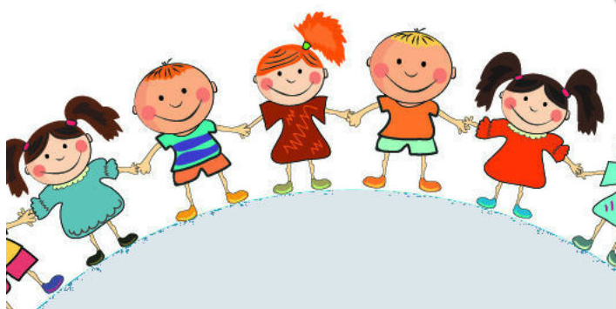
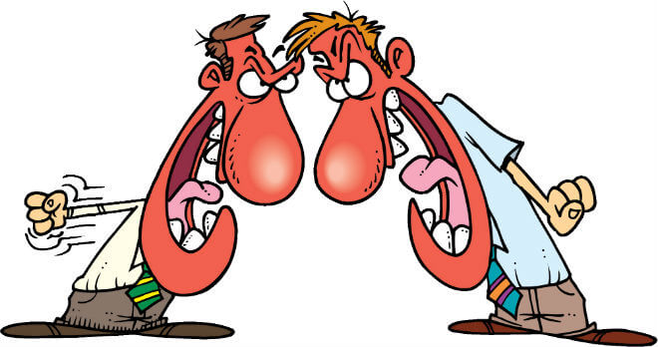
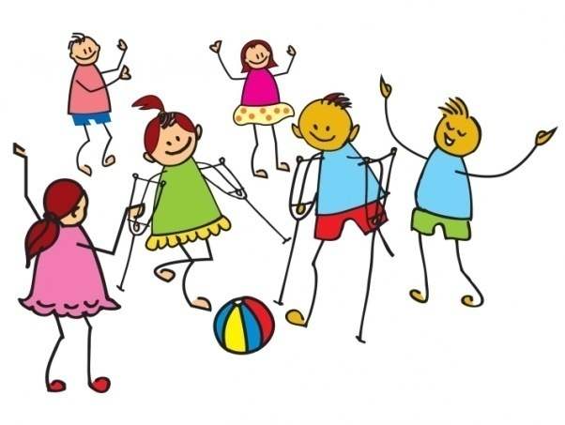

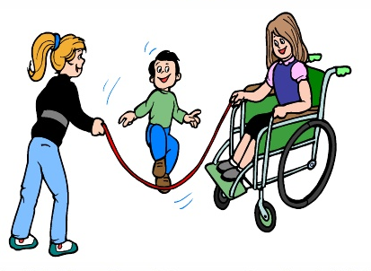
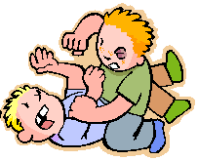

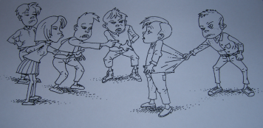
Odredi koji su primjeri pozitvnog i prihvatljivog ponašanja, a koji negativnog i neprihvatljivog ponašanja. Objasni.

Slide 4
Sukobi među ljudima najčešće nastaju kada dvije osobe ili grupe imaju različite, suprotne te nepomirljive želje i ciljeve.
Unatoč tome, za svaki sukob ili svađu postoji rješenje!

Slide 5
U ovoj ćemo lekciji, uz upoznavanje Pravilnika, učiti kako spriječiti sukobe da ne bi prerasli u svađe. Ponovit ćemo mnoge vještine koje već znamo, a naučit ćemo i neke nove.
Vještine ćemo uvježbavati kroz probe ponašanja.

Slide 6
Što je pravilnik? Što se njime propisuje?
Pravilnik je zakonski dokument koji propisuje način obavljanja poslova.
Ovaj Pravilnik propisuje način postupanja učitelja i drugih školskih radnika u poduzimanju mjera zaštite prava učenika te prijave svakog kršenja tih prava.
Školska ustanova obvezna je učeniku osigurati:
zaštitu prava propisanih Ustavom Republike Hrvatske, konvencijama i zakonima
provedbu programa kojima se promiče zaštita njihovih prava, sigurnost i zdravlje.

Slide 7
Zaštita prava učenika ostvaruje se:
Sprječavanjem nasilja među učenicima
Prijavom svakog oblika nasilja nadležnim osobama školske ustanove
postupanjem nadležnih osoba prema žrtvama nasilja i onima koji krše prava učenika
Svaki radnik školske ustanove obvezan je, o mogućem vršenju nasilja među učenicima, odmah izvijestiti razrednika ili druge nadležne osobe u školi.

Slide 8
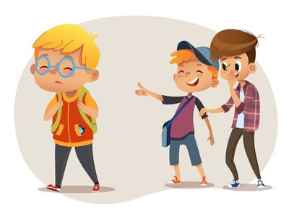
Odgojno-obrazovni radnici obvezni su osigurati učeniku zaštitu u vidu:
Obaviještenost o svim pitanjima koja se na njega odnose
Savjet i pomoć u rješavanju problema
Poštovanje njegova mišljenja
Pomoć drugih učenika školske ustanove
Sudjelovanje u radu vijeća učenika te u izradi i provedbi kućnoga reda

Slide 9
Postupanje u slučaju povrede prava učenika:
Odgojno-obrazovni radnici obvezni su učenike poučiti o njihovim pravima i o postupanju u slučajevima nasilničkog ponašanja
Školska ustanova obvezna je informirati roditelje/skrbnike o postupanju u slučaju povrede prava učenika
Povredu prava učenika u školi, roditelj ima pravo prijaviti odgojno-obrazovnome radniku ili ravnatelju
U slučaju nasilnog postupanja prema učeniku, radnici školske ustanove obvezni su odmah poduzeti potrebne mjere s ciljem zaustavljanja nasilnog postupanja, a u slučaju potrebe pozvati i policiju

Slide 10
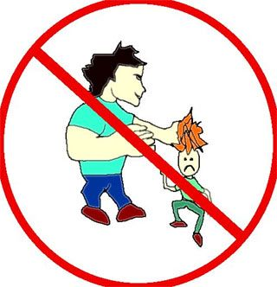
U slučajevima nasilnog postupanja potrebno je postupiti na sljedeći način:
ravnatelj ili razrednik odmah nakon prijavljenoga nasilnog postupanja obvezan je obavijestiti roditelje
zaduženi odgojno-obrazovni radnik pratit će učenika u slučaju da se on mora prevesti u liječničku ustanovu prije dolaska roditelja

Slide 11
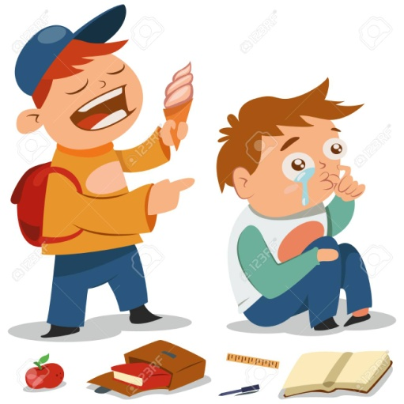
Pomoć učenicima počiniteljima i žrtvama nasilja
Odmah izvijestiti roditelje učenika koji je žrtva nasilja i roditelje učenika koji je počinio nasilje
Osigurati stručnu pomoć učeniku koji je žrtva nasilja i učeniku koji je počinio nasilje
Upozoriti učenika koji je počinio nasilje na neprihvatljivost i štetnost takvog ponašanja te ga savjetovati i poticati na promjenu takvoga ponašanja

Slide 12
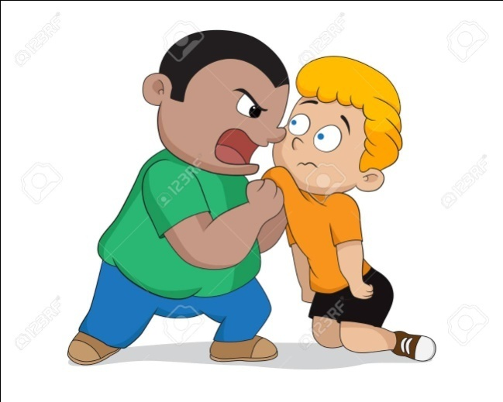
Odgojno-obrazovni radnici obvezni su organizirati razgovore, radionice ili savjetovanja za učenike s ciljem pomirenja učenika, stvaranja prijateljskog okruženja, razvoja tolerancije, poštovanja različitosti te primjene nenasilne komunikacije
U slučaju ponavljanja nasilnog ponašanja, škola je obvezna uputiti učenika koji je počinio nasilje na postupak procjene rizičnosti ponašanja, mentalnog i fizičkog zdravlja te obiteljskih prilika

Slide 13
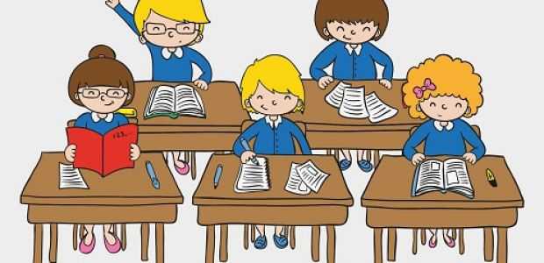
Sigurnost učenika
Školska ustanova obvezna je omogućiti učenicima rad u sigurnom okruženju
Školska ustanova obvezna je izvijestiti učenike o pravilima sigurnosti u školskom prostoru i mogućnostima njihove zaštite
Kućni red i popis dežurnih učitelja mora biti javan i dostupan učenicima, te prilagođen za učenike s teškoćama

Slide 14
Kako ljudi reagiraju kada se nađu u sukobu
Dva prijatelja nakon škole provode vrijeme zajedno. Mirko želi igrati video igricu namijenjenu za dva ili više igrača, a Adam se želi posvetiti pisanju domaće zadaće koju moraju napraviti u paru.
Mirko počinje vikati, razbacivati stvari i pokušava udariti Adama jer ne pristaje na igranje igrica. Adam ga pokušava umiriti. Govori mu da će se sve dogovoriti mirnim putem, bez vikanja. Predlaže da prvo napišu zadaću, a zatim će igrati igrice.
Razmisli: je li Mirkovo ponašanje prihvatljivo? Koji je od njih dvojice bolje postupio? Zašto?

Slide 15
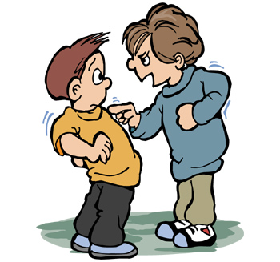
Odredi koje osobine odgovaraju Adamu, a koje Mirku.
Mirko
Adam
Zločest
Agresivan
Bijesan
Ne poštuje prijatelja
Dobar
Miran
Staložen
Promišlja o situaciji

Slide 16
Zaključujemo
Pregovor pretvara sukob u suradnju. Umjesto svađanja “licem u lice”, dvoje ljudi pokušava riješiti problem “rame uz rame”. Oni stvaraju situaciju u kojoj su obje strane pobjednici – oboje dobivaju što žele.
Evo kako... ☺

Slide 17
1. Ostani miran. Duboko udahni. Broji do deset. Reci u sebi: “Mogu to riješiti bez ljutnje.” , “Ne trebam se svađati.”
2. “Ohladi” svog protivnika. Reci sugovorniku: “Ne isplati se svađati zbog ovoga.”, “Nemam ništa protiv tebe i ne želim se svađati.”
3. Slušaj sugovornika. Pogledaj njega ili nju u oči, klimni glavom i reci “razumijem”. Ponovi što je rečeno i provjeri je li tako. Pritom pazi da ne podižeš glas.

Slide 18
4 . Pokaži poštovanje. Nemoj reći da nešto nije u redu s tom drugom osobom . Reci: “razumijem što hoćeš reći.”, “Znam kako se osjećaš.” Ako si napravio nešto loše, ispričaj se.
5. Riješi problem. Predloži dogovor. Pitaj sugovornika ima li drugi bolji prijedlog. Pokušajte biti kreativni dok tražite rješenje koje vam odgovara.

Slide 19

HVALA NA PAŽNJI!

